Slide 1

Туйканова Гөлсәсәк Разаковна
Баймаҡ ҡалаһының муниципаль автономиялы мәктәпкәсә белем биреү учреждениеһы «Толпар» балалар баҡсаһы
Уҡытыусы-логопед
«Өндәр илендә»
Интерактив уйындар

Slide 2
Маҡсат: тел кәмселектәре булған мәктәпкәсә йәштәге балаларҙың телмәрендәге кәмселектәрҙе төҙәтеү.
Бурыстар:
1. Балаларҙың фонематик ишетеү һәләтен үҫтереү; өндәрҙе ишетә, дөрөҫ әйтә белеү күнекмәләрен үткәреү;
2. Бирелгән өндәрҙе автоматлаштырыу, Л һәм Р, С һәм Ш өндәренең әйтелешендәге айырманы һиҙемләү һәм дөрөҫ әйтә белеүҙе нығытыу;
3. Хәтерҙе, иғтибарҙы үҫтереү;
4. Телгә ҡыҙыҡһыныу, үҙ-ара башҡортса аралашыуға ынтылыш тәрбиәләү.

Slide 3


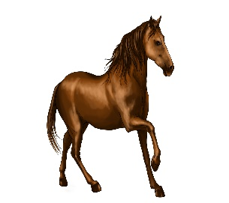
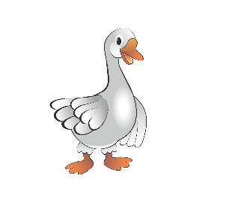

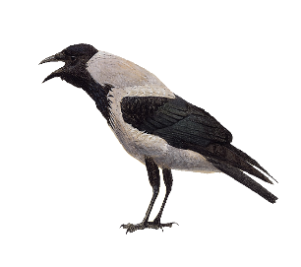
«Нимә нисек йырлай?»
Зөлфиә бик шаян ҡыҙ. Ул һине күңелле уйын уйнарға саҡыра.
Ниндәй хайуан йәки ҡош ниндәй тауыш сығара,
тыңла һәм һүрәткә баҫ.
… өрә – уау-уау

Slide 4
... кешнәй – иһо-һо

Slide 5
... ыҫылдай – ҫ-ҫ-ҫ

Slide 6
... ҡарҡылдай – ҡар-ҡар

Slide 7

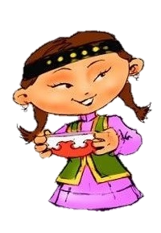
«Тел төҙәткестәр»
Гөлназ тел төҙәткестәр уйлап сығарған.
Һөйләмдәрҙе тыңла һәм һүрәттәге һүҙҙе ҡуйып,
әйтеп бөт.
Һөйләмде тулыһынса ҡабатла.

Slide 8
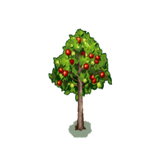

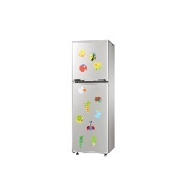

Ас-ас-ас – баҡсабыҙҙа
Ос-ос-ос – ашҡа мин һалам
Ыс-ыс-ыс – бына беҙҙең
Ус-ус-ус – бигерәк матур

Slide 9
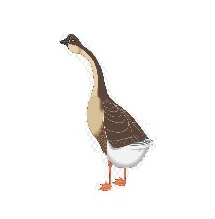


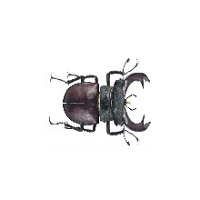
Аҙ-аҙ-аҙ – уҫал беҙҙең ата
Оҙ-оҙ-оҙ – йылғаны ҡаплаған
Уҙ-уҙ-уҙ – бигерәк татлы
Ыҙ-ыҙ-ыҙ – осоп китте ҙур

Slide 10

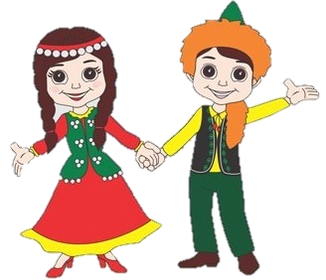
«Кемгә нимә?»
Урал менән Камила һүрәттәрҙе тигеҙ итеп бүлешә алмай бәхәсләшәләр.
Уларға бирелгән өндәр булған һүҙҙәрҙе табырға ярҙам итһәң,
балалар татыу уйнарҙар.

Slide 11


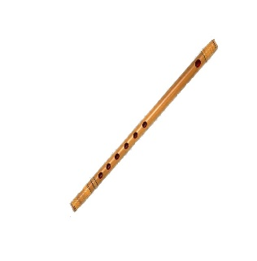

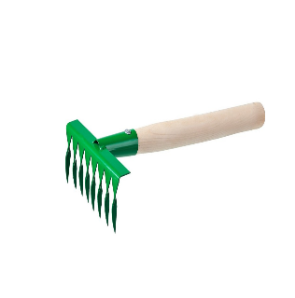

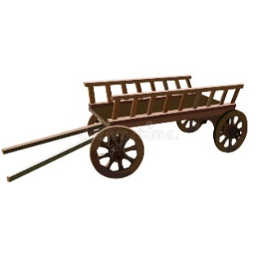


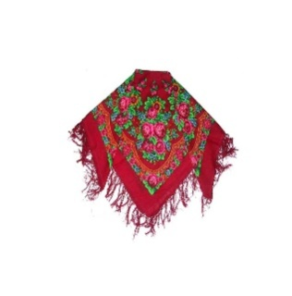
Уралға Р өнө булған һүрәттәрҙе табырға ярҙам ит.
Һүрәттәргә баҫ һәм һүҙҙәрҙе асыҡ һәм дөрөҫ итеп әйт.
Р

Slide 12
Камилаға Л өнө булған һүрәттәрҙе табырға ярҙам ит.
Һүрәттәргә баҫ һәм һүҙҙәрҙе асыҡ һәм дөрөҫ итеп әйт.
Л

Slide 13

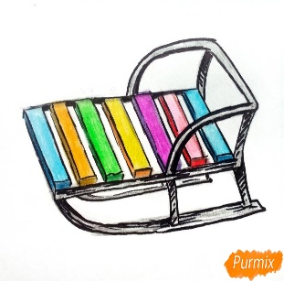
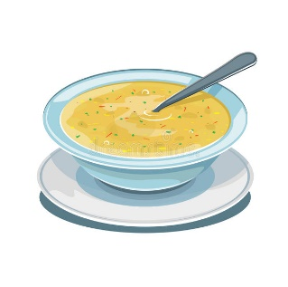




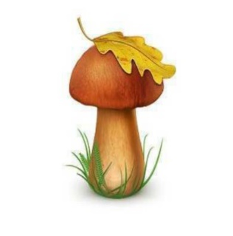
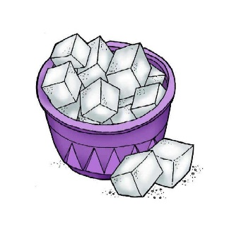

Камилаға С өнө булған һүҙҙәрҙе табырға ярҙам ит.
Һүрәттәргә баҫ һәм һүҙҙе асыҡ һәм дөрөҫ итеп әйт.
с

Slide 14
Уралға Ш өнө булған һүҙҙәрҙе табырға ярҙам ит.
Һүрәттәргә баҫ һәм һүҙҙе асыҡ һәм дөрөҫ итеп әйт.
ш

Slide 15
Ҡулланылған әҙәбиәт:
Аҙнабаева Ф.Г., Нафиҡова З.Ғ. Тылсымлы өндәр. – Өфө, 2004.
Нафиҡова З.Ғ., Рәхмәтуллина Ф.З. Матур һөйләшәм. – Өфө, 2011.
https://youtu.be/-oUTwPka4rk
https://youtu.be/Ie3N0mTuuOE
https://youtu.be/RzdCcwOKn0E
https://youtu.be/03JVGtqLj3o

